Slide 1
Đạo đức
Bài 22: Nhặt được của rơi trả lại người đánh mất
Luyện tập
02

Slide 2
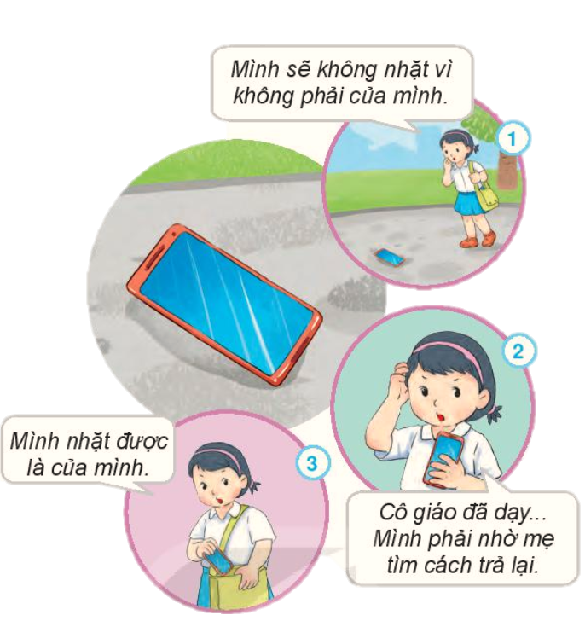

Việc nào nên làm, việc nào không nên làm? Vì sao?

Slide 3
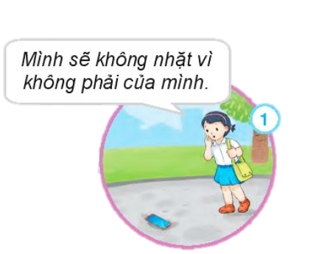

Slide 4
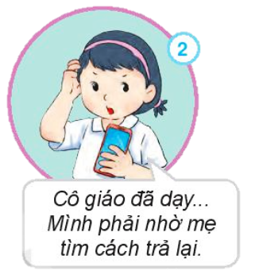

Slide 5
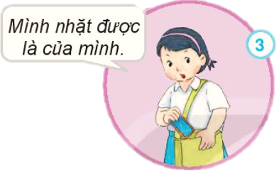

Slide 6
VIỆC NÊN LÀM
VIỆC KHÔNG NÊN LÀM

Slide 7
Đạo đức
Bài 22: Nhặt được của rơi trả lại người đánh mất
Vận dụng
03

Slide 8
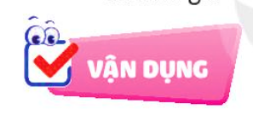
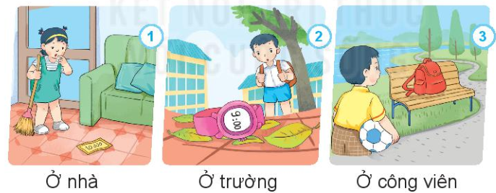
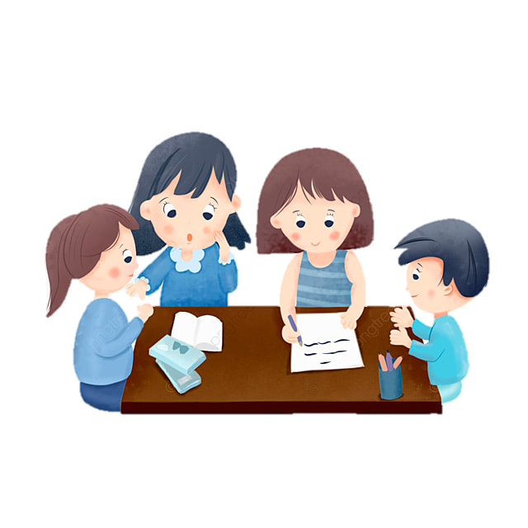
Em sẽ làm gì khi ở trong các tình huống sau?
THẢO LUẬN NHÓM

Slide 9
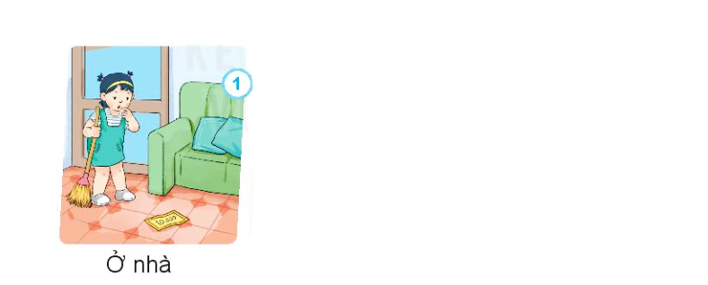

Slide 10
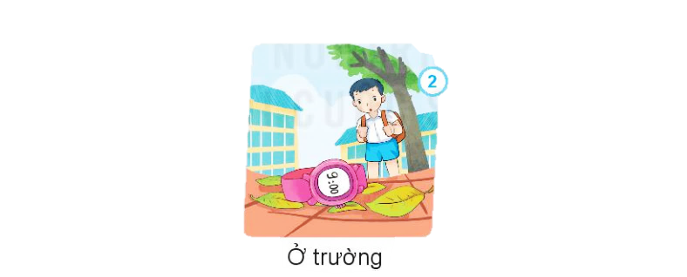

Slide 11
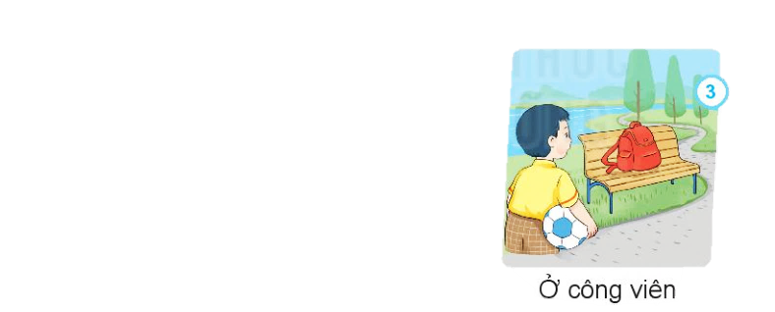

Slide 12
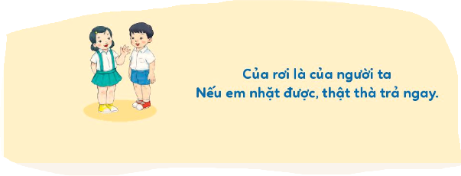
Đạo đức
Bài 22: Nhặt được của rơi trả lại người đánh mất

Slide 13
Đạo đức
Bài 22: Nhặt được của rơi trả lại người đánh mất
Củng cố
04

Slide 14
XIN CHÂN THÀNH CẢM ƠN QUÝ THẦY CÔ ĐÃ VỀ DỰ GIỜ THĂM LỚP! KÍNH CHÚC THẦY CÔ MẠNH KHỎE VÀ HẠNH PHÚC!

